Slide 1
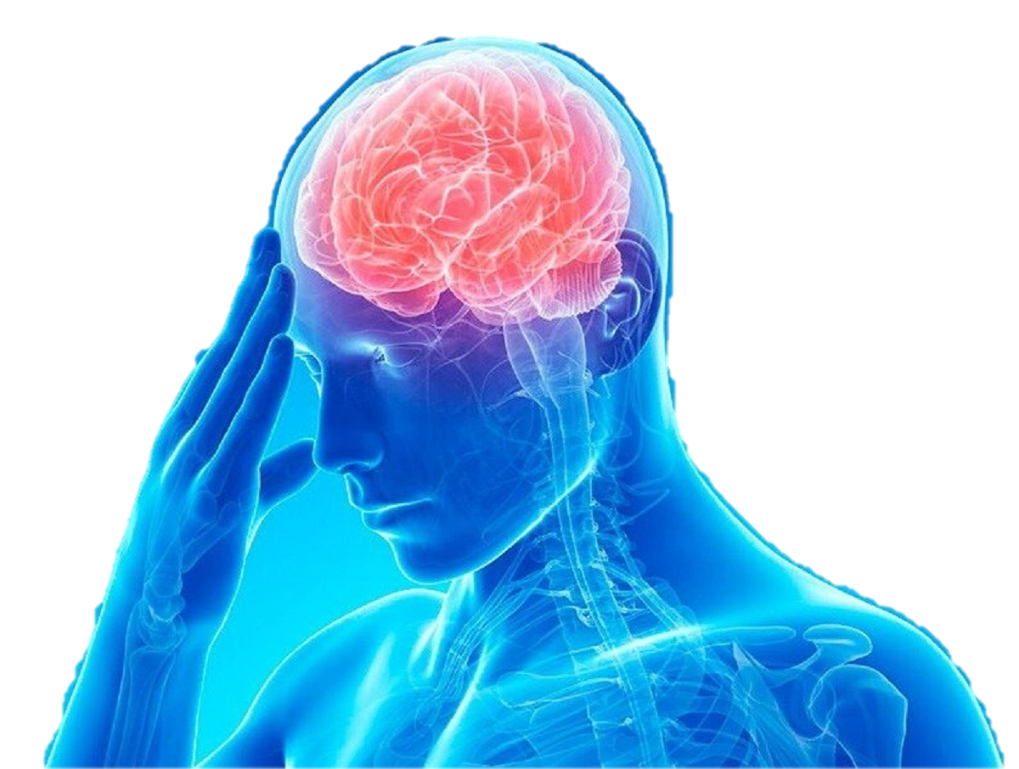
В рамках практики Жизнь после инсульта
Комплексы упражнений при инсульте

Slide 2
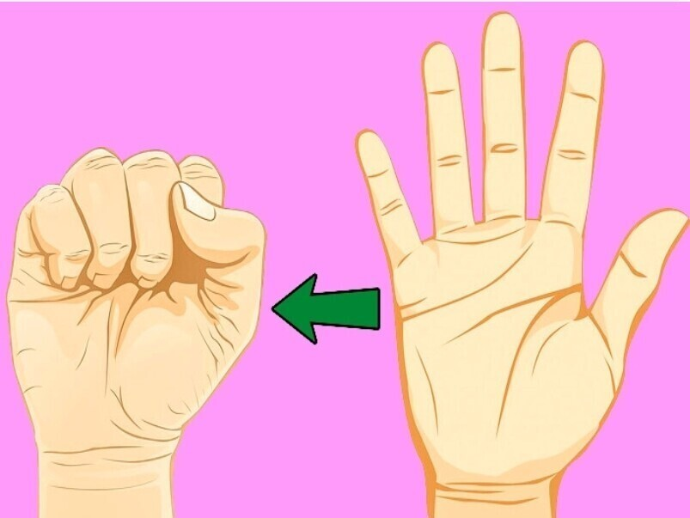
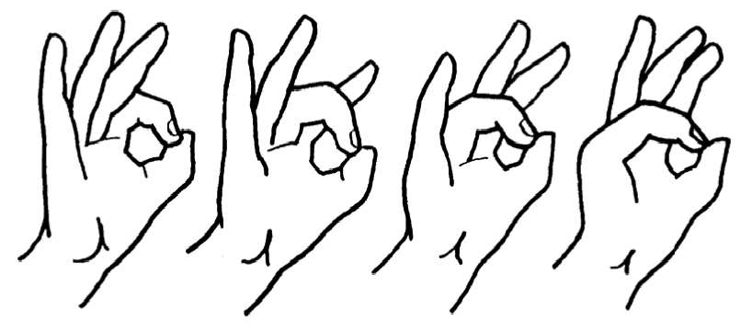
филиал БУ СО УР Республиканского Комплексного центра социального обслуживания населения в Индустриальном районе г. Ижевска
Для восстановления простых функций в организме следует регулярно выполнять различные упражнения для пораженных конечностей. Курс реабилитации может длиться от 3 месяцев до 1 года, в зависимости от состояния гражданина.
Упражнения для рук
Сжать ладони в кулак, затем растопырить в разные стороны
«Щелбаны». Выполнять всеми пальцами поочередно

Slide 3
филиал БУ СО УР Республиканского Комплексного центра социального обслуживания населения в Индустриальном районе г. Ижевска
Упражнение с бумагой
мять – развитие силы рук (после получиться «шарик», который можно бросать в корзину с расстояния)
рвать (развитие соотносящих движений) – захватываем пальцами обеих рук лист и тянем в разные стороны.
аппликации из бумажных шариков (смять бумагу, нарвать ее на полоски, затем полоски нарвать на квадраты, скатать каждый квадратик на ладошке в шарик, шариками выкладывается силуэт — например, кошка, барашек, тучка)

Slide 4
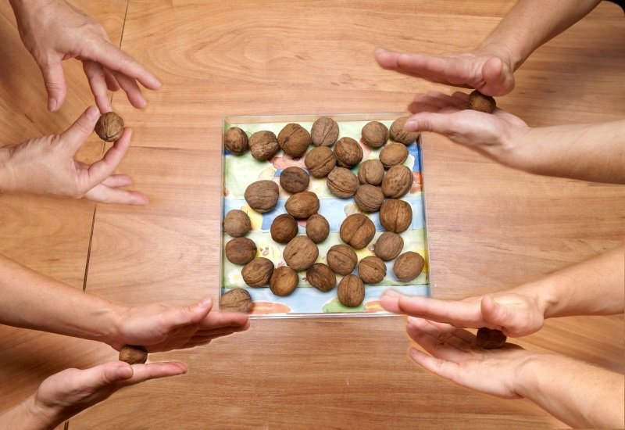
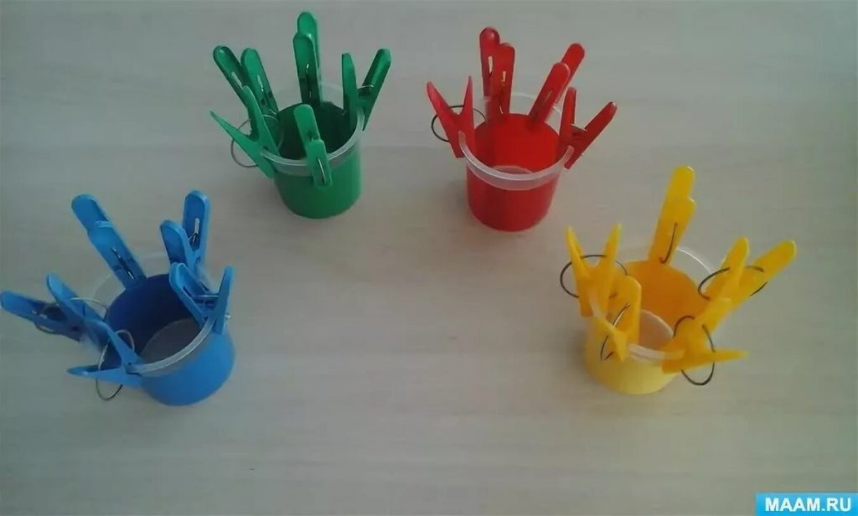
филиал БУ СО УР Республиканского Комплексного центра социального обслуживания населения в Индустриальном районе г. Ижевска
Игры с использованием нестандартного оборудования, вспомогательных материалов
шишку или горсть орехов, сжимать их в руке, а также перекладывать их из одной руки в другую
Включение бельевых прищепок разных цветов и размеров, конфигураций и упругости в самомассаж оказывает положительное влияние на развитие координации движений пальцев рук, помогает тренировать пальцы рук

Slide 5
филиал БУ СО УР Республиканского Комплексного центра социального обслуживания населения в Индустриальном районе г. Ижевска
Комплекс для артикуляции
При нарушении мозгового кровообращения при инсульте парализуются мышцы лица, и человек теряет способность произносить звуки. Помогает восстановить артикуляцию следующий комплекс. Ежедневные занятия дают возможность быстрее вернуть внятную речь.
Губы свернуть в трубочку и вытянуть.
Максимально высунуть язык.
Широко раздвинуть губы, как для произношения «ы».
Прикусывать поочередно верхнюю и нижнюю губы.

Slide 6
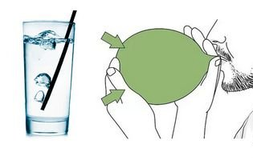
филиал БУ СО УР Республиканского Комплексного центра социального обслуживания населения в Индустриальном районе г. Ижевска
Дыхательная гимнастика при инсульте
надувание резиновых воздушных шаров;
чтение скороговорок;
выдувание воздуха в стакан с водой через пластиковую трубочку

Slide 7
спасибо за внимание

